Slide 1
Бродильные процессы основанные на жизнедеятельности микроорганизмов

Slide 2
Значение микроорганизмов в бродильной промышленности
Бродильные производства основаны на использовании жизнедеятельности микроорганизмов. С помощью микроорганизмов на предприятиях бродильной промышленности получают ценные продукты: этиловый спирт, пиво, лимонную, молочную и уксусную кислоты и другие. Однако в производстве продуктов брожения могут развиваться и посторонние микроорганизмы, которые наносят значительный ущерб.

Slide 3
Основные группы микроорганизмов бродильного производства
Основные группы микроорганизмов, используемые в бродильной промышленности или встречающиеся в качестве вредителей производства, — это бактерии, актиномицеты, дрожжи и плесневые грибы. Микроорганизмы подразделяют на культурные и дикие. Культурные микроорганизмы выращивают для нужд данного производства, в котором используется их биохимическая деятельность и полезные свойства. Дикие микроорганизмы встречаются в природе (на ягодах, фруктах, в воздухе, воде, почве и т. д.) и из окружающей среды попадают в производство. Они не имеют ценных свойств для бродильных производств, угнетают развитие культурных микроорганизмов и относятся к вредителям производства.

Slide 4
Из бактерий в бродильной промышленности используют в качестве возбудителей брожения:
молочнокислого — молочнокислые бактерии;
уксуснокислого — уксуснокислые;
маслянокислого — маслянокислые;
ацетоно-бутилового—ацетоно-бутиловые.
Как вредители на предприятиях бродильной промышленности могут развиваться молочнокислые, уксуснокислые, маслянокислые бактерии, лейконостоки, сарцины и др.
Культурные молочнокислые бактерии используют в производстве молочной кислоты путем брожения, в хлебопечении и спиртовом производстве. Они превращают сахар в молочную кислоту.
В спиртовой промышленности молочнокислое брожение может применяться для подкисления дрожжевого сусла. Молочная кислота стимулирует развитие дрожжей и подавляет развитие посторонних микроорганизмов.
Дикие молочнокислые бактерии кроме молочной кислоты образуют ряд летучих кислот, неблагоприятно влияющих на ход технологического процесса, поэтому в бродильной промышленности с ними ведут борьбу.
К молочнокислым бактериям относятся бактерии лейконостоки (Leuconostoc mesenterioides и Leuconostoc agglutinans), часто встречающиеся в мелассе, перерабатываемой на спиртовых и дрожжевых заводах; в производственной практике их называют клек. Эти бактерии имеют форму очень короткой палочки, Почти кокка, размером 1,5 — 1,3х1,4 — 1,2 мкм ( Микрометр, или микрон (мкм) = 1 • 10^{—6} м). Чаще их обнаруживают в виде диплококков или коротких цепочек — стрептоформ. Лейконостоки спор не образуют, но легко образуют капсулу и поэтому весьма устойчивы к нагреванию, выдерживая температуру до 90°С. Лейконостоки могут причинить большой ущерб в производстве: они расщепляют сахарозу на фруктозу, и глюкозу, а последнюю превращают в сложное соединение —декстран. Зараженное лейконостоком мелассное сусло за несколько часов превращается в слизистую массу, засоряющую трубопроводы и вентили. Лейконостоки вызывают также закисание мелассы, превращая содержащуюся в ней сахарозу в молочную и другие кислоты.

Slide 5
Маслянокислые бактерии сбраживают сахар в масляную кислоту.
Маслянокислое брожение используют для производства масляной кислоты, эфиры которой применяются в качестве ароматических веществ. В спиртовом производстве маслянокислые бактерии являются вредителями, так как масляная кислота подавляет развитие дрожжей и инактивирует фермент амилазу.
Особым видом маслянокислых бактерий являются ацетоно-бутиловые бактерии. Они превращают крахмал и другие углеводы в ацетон, бутиловый и этиловый спирты.
Ацетоно-бутиловые бактерии используют в качестве возбудителей брожения в ацетоно-бутиловом производстве.
Уксуснокислые бактерии используют в бродильной промышленности для получения уксуса (раствор уксусной кислоты). Они окисляют этиловый спирт в уксусную кислоту по уравнению:

Slide 6
В спиртовом производстве уксуснокислое брожение является вредным процессом, так как окисление спирта приводит к уменьшению выхода его, а образующаяся уксусная кислота угнетает развитие дрожжей. В пивоварении уксуснокислые бактерии ухудшают качество пива, могут вызвать порчу его.
Опасными вредителями пивоваренного производства являются бактерии — пивные сардины, которые относятся к роду Streptococcus (стрептококки). Пивная сардина представляет собой группу кокков, соединенных в пакеты по 8 клеток, часто .встречаются 4, 2 и единичные кокки; иногда они образуют цепочки. Сардины устойчивы к нагреванию и иногда погибают только при температуре 80 — 90°С; они хорошо переносят низкую температуру (4 — 6°С) и поэтому могут размножаться при брожении пивного сусла. Сардины образуют диацетил (СН₃СОСОСН₃) и другие вещества, которые придают пиву неприятный вкус и запах, тормозят размножение дрожжей. Сардины могут также вызывать помутнение пива.
Высшими представителями бактерий являются актиномицеты, или лучистые грибы. В настоящее время некоторые актиномицеты используют как продуценты антибиотиков, применяемых в лечебной практике и в сельском хозяйстве.

Slide 7
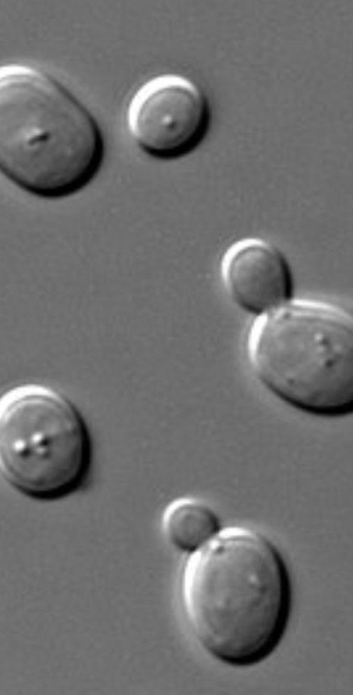
Дрожжи
Широко применяют в бродильных производствах дрожжи. Они продуцируют (образуют) комплекс ферментов— зимазу, под действием которых гексозы превращаются в этиловый спирт и углекислый газ. Вследствие этого дрожжи используются в качестве возбудителей брожения в спиртовой и пивоваренной промышленности, в виноделии, в производстве хлебного кваса, а также в хлебопечении для поднятия и разрыхления теста.
Дрожжи разделяются на два семейства: настоящие дрожжи — сахаромицеты и дрожжи ложные—несахаромицеты (их называют также дрожжеподобные грибы). Сахаромицеты образуют споры, несахаромицеты спор не образуют. Семейство сахаромицетов делится на несколько родов. Наиболее важное значение из этого семейства имеет род Saccharomyces (сахаромицес).
Каждый род включает в себя виды. Отдельные разновидности, различающиеся между собой по некоторым признакам, называются расами. Каждая отрасль бродильной промышленности применяет определенные расы дрожжей.
Различают дрожжи верхневого и низового брожения. Верхневые дрожжи при интенсивном брожении всплывают на поверхность сбраживаемой среды и в виде слоя пены остаются до окончания брожения.
Затем они оседают на дно бродильного сосуда, не образуя плотного осадка. Низовые дрожжи, развиваясь в сбраживаемой жидкости, быстро оседают по окончании брожения, образуя плотный слой на дне бродильного сосуда.

Slide 8
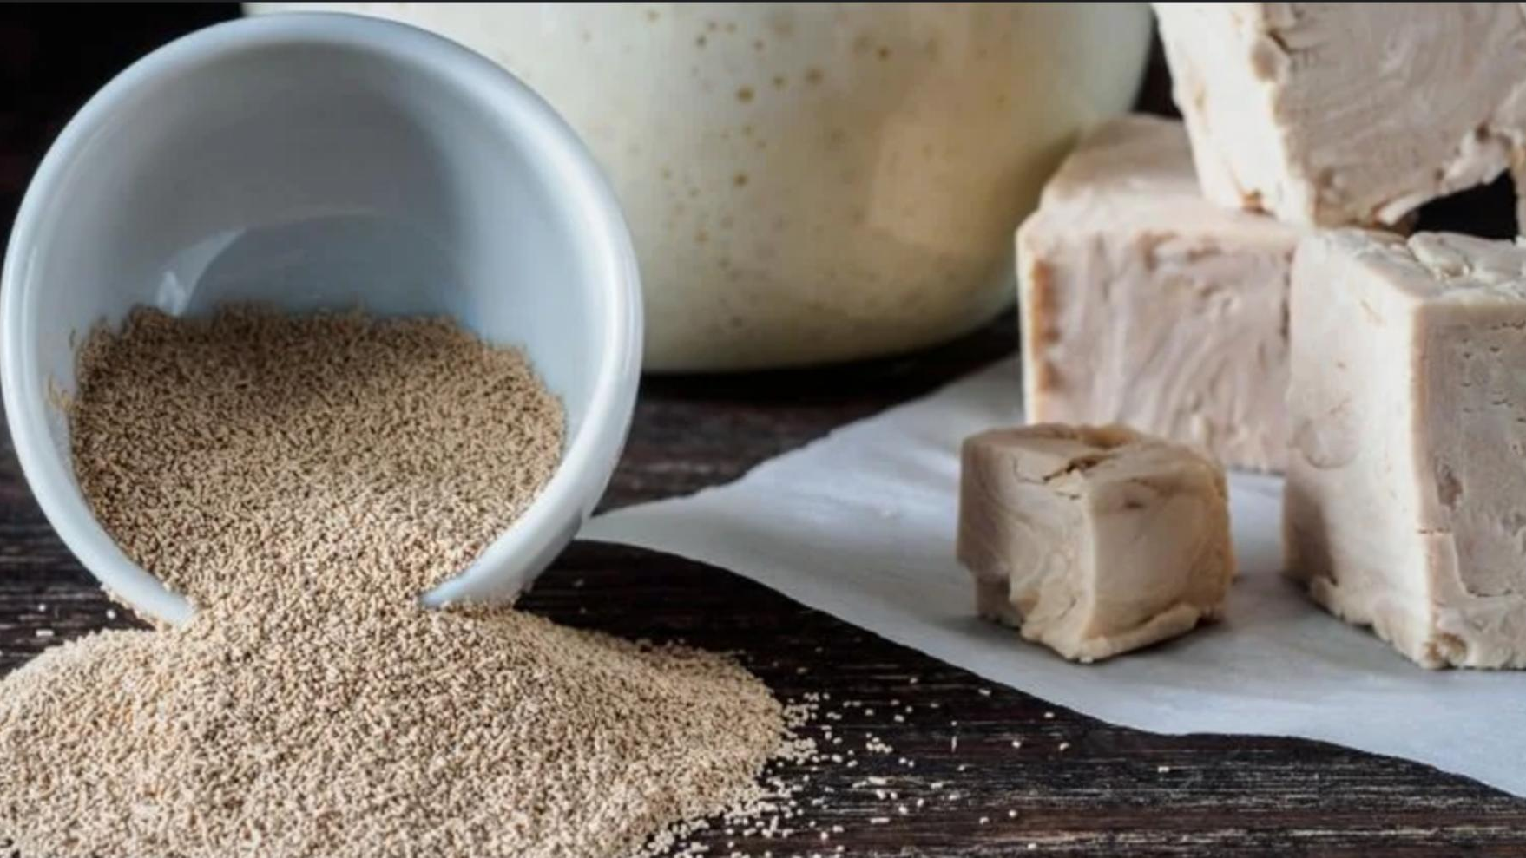
Различают дрожжи хлопьевидные (быстро образующие хлопья) и пылевидные (медленно образующие хлопья). Хлопьевидность дрожжей зависит от свойств клеточной оболочки. Оболочка клеток хлопьевидных дрожжей клейкая, так как хлопьеобразующие клетки выделяют клейкие белковые вещества. Хлопьевидные дрожжи во время брожения и особенно в конце его склеиваются, образуют хлопья, и быстро оседают на дно бродильного сосуда. Эта способность дрожжей называется агглютинацией, или флоккуляцией. Пылевидные дрожжи богаты протеолитическими ферментами, которые растворяют клейкий белковый слой, обволакивающий поверхность клеток, и дрожжевые клетки не слипаются. На хлопьевидность дрожжей влияет также электрический заряд их. Дрожжи, находящиеся в состоянии покоя, обладают положительным зарядом. После внесения в сусло во время размножения они приобретают отрицательный заряд. В процессе брожения пивного сусла возрастает активная кислотность, pH сусла снижается до 4,3 — 4,5 и дрожжи приобретают вновь положительный заряд. Белковые частицы пивного сусла в начальной стадий брожения заряжены отрицательно и притягиваются положительно заряженными дрожжами, обволакивая их.
В данном случае белки являются защитными коллоидами и препятствуют агглютинации. С понижением pH сусла белки перезаряжаются, приобретают положительный заряд, взаимное притяжение между белками и дрожжами ослабевает и происходит агглютинация. Изменение заряда пылевидных дрожжей к концу брожения протекает медленнее, чем хлопьевидных. Этим частично объясняется медленное оседание пылевидных дрожжей.

Slide 9
На спиртовых заводах, перерабатывающих картофель и зерно, для сбраживания применяют дрожжи рас XII, II и М. Клетки дрожжей расы II сравнительно крупные и имеют яйцевидную форму. У дрожжей расы XII клетки небольшие, круглой формы. Обе расы хорошо сбраживают сахар. Раса М состоит из смеси четырех рас пылевидных дрожжей. На спиртовых заводах, перерабатывающих мелассу, применяют расы дрожжей Я, Л (Лохвицкая), В (Венгерская). Эти дрожжи хорошо сбраживают сахарозу. Раффинозу, содержащуюся в мелассе, они сбраживают только частично (на одну треть). Под действием фермента дрожжей β-фруктофуранозидазы раффиноза разлагается на фруктозу и мелибиозу:

Slide 10
Дрожжи, используемые в спиртовом производстве, должны удовлетворять таким требованиям:
обладать высокой бродильной активностью, т. е. быстро сбраживать сахара в спирт;
возможно более полно сбраживать сахара;
быть стойкими к высоким концентрациям спирта в бродящей среде;
устойчивыми к подкислению питательной среды (подкисление среды подавляет развитие бактерий) и к продуктам обмена посторонних микроорганизмов.
В пивоварении к дрожжам предъявляют следующие требования:
быстро и полно сбраживать сахара;
обладать способностью к хлопьеобразованию и быстро оседать на дно бродильного чана, чтобы обеспечить получение прозрачного напитка;
образовывать вкусовые и ароматические вещества, необходимые для получения определенного вкуса и аромата.
Хлебопекарные дрожжи должны удовлетворять таким требованиям:
обладать высокой подъемной силой, т. е. тесто на них должно быстро подниматься;
быть стойкими при хранении — сохранять консистенцию и подъемную силу не менее 10 суток;
не быть загрязненными посторонними микроорганизмами, в частности гнилостными бактериями, а посторонних дрожжевых грибов допускается не более 30%.

Slide 11
Дрожжи содержат около 50% белков, не заменимые для организма аминокислоты, витамины группы В и поэтому являются ценным кормом для животных. В настоящее время на ряде спиртовых заводов выпускают кормовые дрожжи, широко используемые в животноводстве. Для выращивания кормовых дрожжей применяют дрожжи несахаромицеты: кандида, трихоспорон, торула. Эти дрожжи склонны к обильному накоплению биомассы в сахарных средах. Для роста они используют в отличие от сахаромицетов не только гексозы, но и пентозы, глицерин, карбоновые кислоты. При оптимальных условиях культивирования дрожжей Torula utilis можно из 1 кг дрожжей с содержанием сухих веществ 25% за 24 ч получить прирост, равный 512 кг. В пивоваренном, дрожжевом и других производствах дрожжеподобные грибы Candida и другие являются вредителями производства.

Slide 12
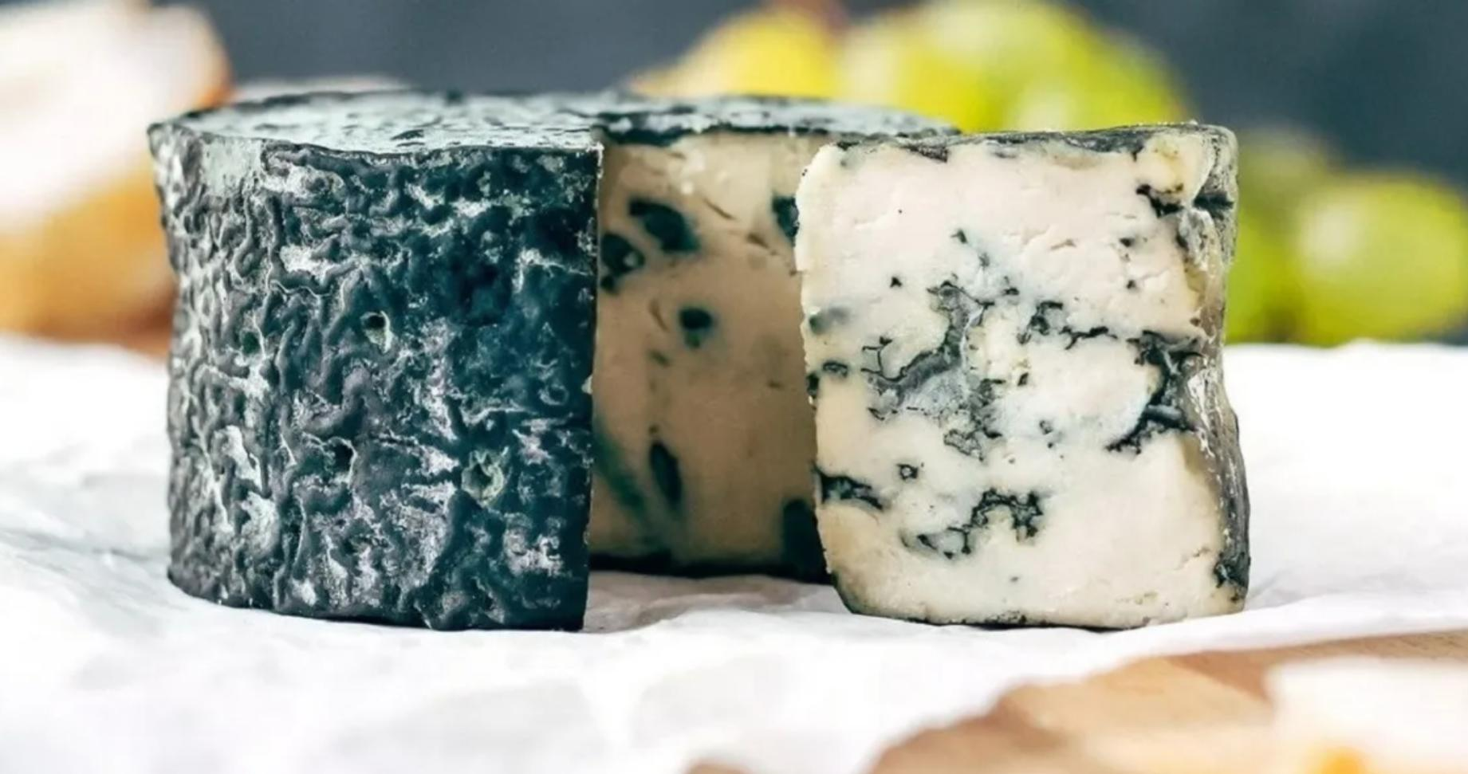
Плесневые грибы
Плесневые грибы играют большую роль в бродильных производствах, так как в процессе роста они продуцируют многочисленные Ферменты. Наиболее важны из них грибы рода Aspergillus. Эти грибы продуцируют ферменты амилолитические (а-амилазу, декстриназу, глюкоамилазу), протеолитические, пектолитические. Из грибов рода Aspergillus используются следующие виды: Asp. oryzae, Asp. niger, Asp. awamori, Asp. usamii, Asp. flavus и др. Asp. oryzae образуют много α-амилазы и мало глюкоамилазы, Asp. niger образует мало a-амилазы, но обладает высокой активностью глюкоамилазы.
Активность декстриназы этих двух видов примерно одинакова. Наряду с амилолитическими ферментами Asp. огугае и Asp. niger продуцируют протеолитические, пектолитические и другие ферменты. Asp. awamori образует амилолитические ферменты: глюкоамилазу, декстриназу и мало а-амилазы; протеолитических ферментов не образует. Некоторые штаммы Asp. flavus имеют высокую протеолитическую активность при незначительном образовании амилазы. Плесневый гриб Trichothecium roseum продуцирует цитолитические ферменты.
В спиртовой промышленности культуры плесневых грибов применяют для осахаривания крахмала взамен солода, в пивоваренной промышленности применяют сухую культуру плесневых грибов с целью частичной замены солода несоложеным зерном.

Slide 14
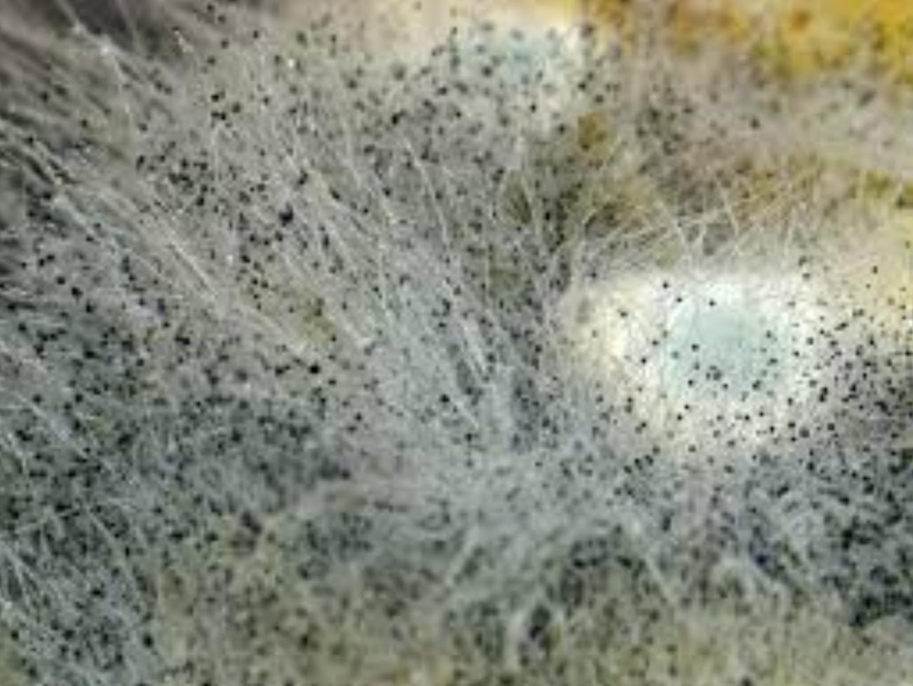
В производстве лимонной кислоты плесневые грибы Asp. niger являются возбудителями лимоннокислого брожения — они превращают сахар в лимонную кислоту.
Однако в ряде случаев плесневые грибы в бродильной промышленности играют отрицательную роль. Некоторые из них поражают сахарную свеклу и картофель в процессе хранения. На сахарной свекле могут развиваться плесневые грибы Botrytis cinerea, Phoma betae, Fusarium, на картофеле — Phytophtora infestans, Fusarium. Плесневые грибы из родов Aspergillus, Penicillium и Alternaria могут вызывать ухудшение качества или порчу зерновой массы при увеличении ее влажности более 16%. Многие плесневые грибы, попадая из окружающей среды в производство и находя там благоприятные условия для развития, вызывают вредные процессы. С такими плесневыми грибами, Как и с другими вредными микроорганизмами, ведут борьбу.
Следовательно, в бродильных производствах широко используются полезные микроорганизмы и встречаются вредные микроорганизмы. Следует оговориться, что понятие полезные и вредные микроорганизмы условно. На примере уксуснокислых бактерий легко показать, что в одних условиях (производство уксуса) они являются полезными, а в других (производство спирта, пива) — вредными. При использовании полезных микроорганизмов создают наиболее благоприятные условия для их развития, и наоборот, с вредными микроорганизмами, являющимися посторонними для данного производства, ведут борьбу. Совокупность посторонних микроорганизмов принято называть инфекцией.

